Slide 1
Spring Security
HappyDoYeon

Slide 2
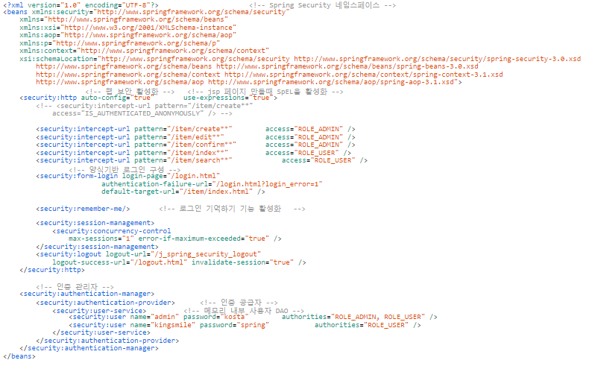
security.xml

Slide 3
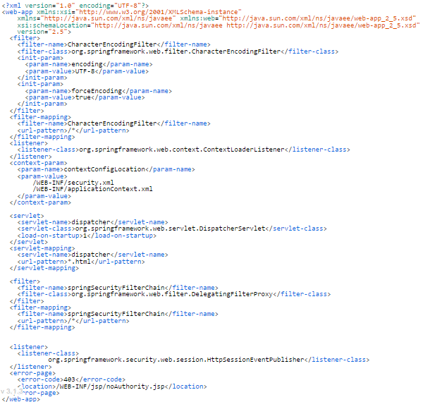
web.xml

Slide 4
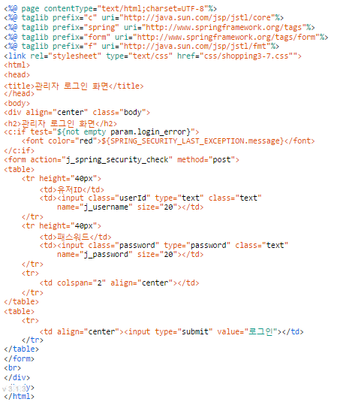
masterLogin.jsp

Slide 5

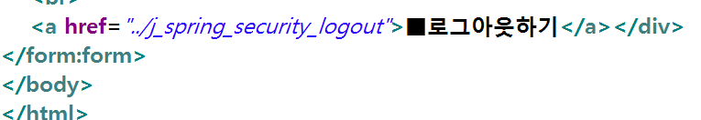
로그아웃 처리 .jsp 파일

Slide 6
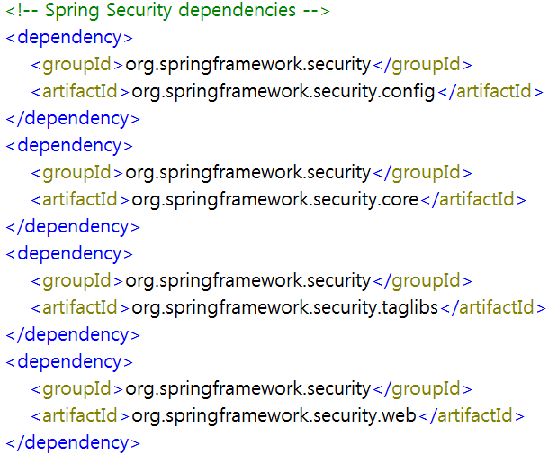
pom.xml

Slide 7
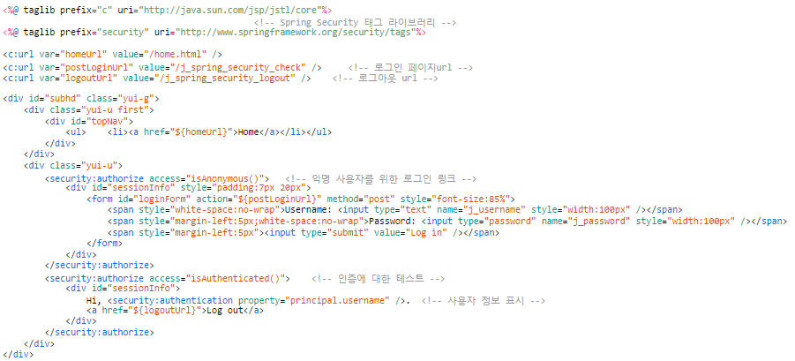
.jspf

